Slide 1
STORY BOARD
─ 케이마켓 쇼핑몰
(Kmarket)

Slide 2
Version History (개정이력)
version | 날짜 | 내용 | 작성자 | 비고
1.0 | 2020.08.02 | - 사이트맵 구성, 메인(index.html) 기획 | 김철학
1.1 | 2020.08.04 | - 상품 목록 추가(p5) - 상품 상세 추가(p6 ~ p9) | 김철학
1.2 | 2020.08.08 | - 장바구니 추가 p10 - 주문결제 추가 p11 | 김철학
1.3 | 2020.08.10 | - 결제완료 추가 p12

Slide 3
Site Map (페이지 구성도)
회원
로그인
메인 카테고리
1.패션 〮 의류 〮 뷰티
남성의류
약관
여성의류
회원가입
잡화
뷰티
2.가전 〮 디지털
PC/노트북
쇼핑
상품 목록
휴대폰
상품 상세페이지
가전
장바구니
기타
상품 검색 페이지
3.식품 〮 생필품
신선식품
가공식품
건강식품
생필품
4.홈 〮 문구 〮 취미
가구/DIY
침구/커튼
생활용품
사무용품
상단 메뉴 (로그인전) | 로그인 | 회원가입 | - | 장바구니 | - | -
상단 메뉴 (로그인후) | 로그아웃 | - | 마이페이지 | 장바구니 | - | -
푸터 메뉴 | 회사소개 | 서비스이용약관 | 개인정보취급정책 | 전자금융거래약관 | - | -

Slide 4









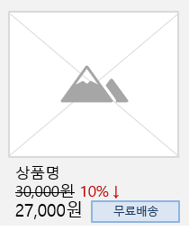
Page ID | 화면이름 | 설명 | No.
index | 메인 페이지 | 메인 헤더영역, 슬라이더 영역, 히트상품 | 1
Header 영역
로그인
회원가입
마이페이지
장바구니
CI (로고)
검색
히트상품
추천상품
최신상품
인기상품
할인상품
상품 슬라이더 이미지 5개
카테고리 메뉴
패션 〮 의류 〮 뷰티 〉
가전 〮 디지털 〉
식품 〮 생필품 〉
홈 〮 문구 〮 취미 〉
히트상품 리스트
가로 4개 세로 2개
총 8개 상품 리스트
Scroll area
베스트상품
1위 ~ 5위까지
베스트 상품
히트상품
1
상품명
30,000원 10%↓
27,000원
상품명
30,000원 10%↓
27,000원
상품명
30,000원 10%↓
27,000원
상품명
30,000원 10%↓
27,000원
상품명
30,000원 10%↓
27,000원
2
무료배송
무료배송
무료배송
무료배송
상품명
30,000원 10%↓
27,000원
3
상품명
30,000원 10%↓
27,000원
추천상품
1200 pixel
Copyleft chhak.kr All rights reserved.
ⓒ

Slide 5
Page ID | 화면이름 | 설명 | No.
index | 메인 페이지 | 메인 추천상품 | 2
Header 영역
로그인
회원가입
마이페이지
장바구니
CI (로고)
검색
히트상품
추천상품
최신상품
인기상품
할인상품
카테고리 메뉴
패션 〮 의류 〮 뷰티 〉
추천상품 리스트
4 x 2, 총 8개
가전 〮 디지털 〉
식품 〮 생필품 〉
추천상품
홈 〮 문구 〮 취미 〉
Scroll area
베스트상품
1위 ~ 5위까지
베스트 상품
1
상품명
30,000원 10%↓
27,000원
2
상품명
30,000원 10%↓
27,000원
3
최신상품
상품명
30,000원 10%↓
27,000원
1200 pixel
Copyleft chhak.kr All rights reserved.
ⓒ

Slide 6
Page ID | 화면이름 | 설명 | No.
index | 메인 페이지 | 메인 최신상품 | 3
Header 영역
로그인
회원가입
마이페이지
장바구니
CI (로고)
검색
히트상품
추천상품
최신상품
인기상품
할인상품
카테고리 메뉴
패션 〮 의류 〮 뷰티 〉
최신상품 리스트
4 x 2, 총 8개
가전 〮 디지털 〉
식품 〮 생필품 〉
최신상품
홈 〮 문구 〮 취미 〉
Scroll area
베스트상품
1위 ~ 5위까지
베스트 상품
1
상품명
30,000원 10%↓
27,000원
2
상품명
30,000원 10%↓
27,000원
3
할인상품
상품명
30,000원 10%↓
27,000원
1200 pixel
Copyleft chhak.kr All rights reserved.
ⓒ

Slide 7

Page ID | 화면이름 | 설명 | No.
index | 메인 페이지 | 메인 할인상품, 푸터영역 | 4
베스트 상품
할인상품
1
할인상품 리스트
4 x 2, 총 8개
상품명
30,000원 10%↓
27,000원
2
상품명
30,000원 10%↓
27,000원
3
상품명
30,000원 10%↓
27,000원
Scroll area
푸터영역
회사소개
서비스이용약관
개인정보처리방침
전자금융거래약관
㈜케이마켓
부산시 강남구 테헤란로 152 (역삼동 강남파이낸스센터)
대표이사 : 홍길동
사업자등록번호 : 220-81-83676 사업자정보확인 통신판매업신고 : 강남 10630호 Fax : 02-589-8842
고객센터
Tel : 1234-5678 (평일 09:00~18:00) 스마일클럽/SVIP 전용 : 1522-5700 (365일 09:00~18:00) 경기도 부천시 원미구 부일로 223(상동) 투나빌딩 6층 Fax : 051-123-4567 | Mail : kmarket@kmarket.co.kr
로고
1200 pixel
Copyleft chhak.kr All rights reserved.
ⓒ

Slide 8
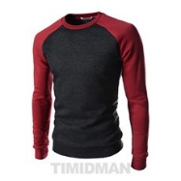



Page ID | 화면이름 | 설명 | No.
list | 상품 리스트 | 상품 목록페이지 | 5
로그인
회원가입
마이페이지
장바구니
CI (로고)
검색
인기상품
페이지 네비게이션
히트상품
추천상품
최신상품
할인상품
패션 〮 의류 〮 뷰티 〉
남성의류 상품리스트
HOME > 패션·의류·뷰티 > 남성의류
가전 〮 디지털 〉
판매많은순 | 낮은가격순 | 높은가격순 | 평점높은순 | 후기많은순 | 최근등록순
식품 〮 생필품 〉
FreeMovement BLUEFORCE
[블루포스] 여름신상 남방/솔리드 긴팔남자옷
27,000원
30,000원 10%↓
블루포스
홈 〮 문구 〮 취미 〉
무료배송
상품명
간단한 상품 설명
27,000원
30,000원 10%↓
판매자
Scroll area
베스트 상품
무료배송
1
상품명
간단한 상품 설명
27,000원
30,000원 10%↓
판매자
무료배송
상품명
30,000원 10%↓
27,000원
상품명
간단한 상품 설명
27,000원
30,000원 10%↓
판매자
2
상품명
30,000원 10%↓
27,000원
무료배송
3
상품명
30,000원 10%↓
27,000원
리스트 페이지 번호
1200 pixel
Copyleft chhak.kr All rights reserved.
ⓒ

Slide 9



Page ID | 화면이름 | 설명 | No.
view | 상품 상세 | 상품 상세페이지 – 기본정보 | 6
로그인
회원가입
마이페이지
장바구니
CI (로고)
검색
히트상품
추천상품
최신상품
인기상품
할인상품
패션 〮 의류 〮 뷰티 〉
[블루포스] FreeMovement BLUEFORCE
HOME > 패션·의류·뷰티 > 남성의류
가전 〮 디지털 〉
(주)블루포스
상품번호 : 10010118412
식품 〮 생필품 〉
[블루포스] 여름신상 남방/솔리드 긴팔남자옷
홈 〮 문구 〮 취미 〉
30,000원 10%↓
27,000원
무료배송 모레(금) 7/8 도착예정
본상품은 국내배송만 가능합니다.
Scroll area
베스트 상품
1
원산지 – 상세설명 참조
상품정보
상품명
30,000원 10%↓
27,000원
2
상품명
30,000원 10%↓
27,000원
3
상품명
30,000원 10%↓
27,000원
1200 pixel
Copyleft chhak.kr All rights reserved.
ⓒ

Slide 10
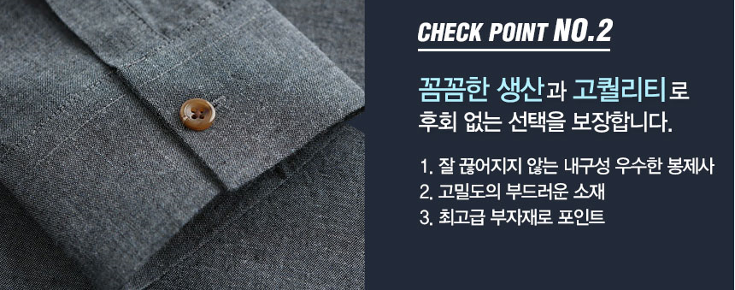
Page ID | 화면이름 | 설명 | No.
view | 상품 상세 | 상품 상세페이지 – 상품정보 | 7
로그인
회원가입
마이페이지
장바구니
CI (로고)
검색
히트상품
추천상품
최신상품
인기상품
할인상품
패션 〮 의류 〮 뷰티 〉
상품정보
상품정보 이미지 편집
가전 〮 디지털 〉
식품 〮 생필품 〉
홈 〮 문구 〮 취미 〉
Scroll area
베스트 상품
1
상품명
30,000원 10%↓
27,000원
2
상품명
30,000원 10%↓
27,000원
상품 정보 제공 고시 [전자상거래에 관한 상품정보 제공에 관한 고시] 항목에 의거 등록된 정보입니다.
3
상품명
30,000원 10%↓
27,000원
1200 pixel
Copyleft chhak.kr All rights reserved.
ⓒ

Slide 11
Page ID | 화면이름 | 설명 | No.
view | 상품 상세 | 상품 상세페이지 – 상품정보 제공고시 | 8
로그인
회원가입
마이페이지
장바구니
CI (로고)
검색
히트상품
추천상품
최신상품
인기상품
할인상품
패션 〮 의류 〮 뷰티 〉
상품정보 제공고시 [전자상거래에 관한 상품정보 제공에 관한 고시] 항목에 의거 등록된 정보입니다.
데이터베이스 연동
가전 〮 디지털 〉
상품번호 | 10010118412
상품상태 | 새상품
부가세 면세여부 | 과세상품
영수증발행 | 발행가능 – 신용카드 전표, 온라인 현금영수증
사업자구분 | 통신판매업자
브랜드 | 블루포스
원산지 | 국내생산
식품 〮 생필품 〉
홈 〮 문구 〮 취미 〉
Scroll area
베스트 상품
1
제조자/수입국 | 상세정보 직접입력
제조국 | 상세정보 직접입력
취급시 주의사항 | 상세정보 직접입력
제조연월 | 상세정보 직접입력
품질보증기준 | 상세정보 직접입력
A/S 책임자 | 상세정보 직접입력
전화번호 | 상세정보 직접입력
상품명
30,000원 10%↓
27,000원
2
상품명
30,000원 10%↓
27,000원
소비자가 전자상거래등에서 소비자 보호에 관한 법률 제 17조 제1항 또는 제3항에 따라 청약철회를 하고 동법 제 18조 제1항 에 따라 청약철회한 물품을 판매자에게 반환하였음에도 불구 하고 결제 대금의 환급이 3영업일을 넘게 지연된 경우, 소비자 는 전자상거래등에서 소비자보호에 관한 법률 제18조 제2항 및 동법 시행령 제21조 2에 따라 지연일수에 대하여 전상법 시행령으로 정하는 이율을 곱하여 산정한 지연이자(“지연배상금”)를 신청할 수 있습니다. 아울러, 교환∙반품∙보증 및 결제대금의 환급신청은 [나의쇼핑정보]에서 하실 수 있으며, 자세한 문의는 개별 판매자에게 연락하여 주시기 바랍니다.
3
상품명
30,000원 10%↓
27,000원
1200 pixel
Copyleft chhak.kr All rights reserved.
ⓒ

Slide 12
Page ID | 화면이름 | 설명 | No.
view | 상품 상세 | 상품 상세페이지 – 상품리뷰 | 9
로그인
회원가입
마이페이지
장바구니
CI (로고)
검색
히트상품
추천상품
최신상품
인기상품
할인상품
패션 〮 의류 〮 뷰티 〉
상품리뷰
상품리뷰 5개씩
가전 〮 디지털 〉
FreeMovement/White/L
seo****** 2018-07-10
식품 〮 생필품 〉
가격대비 정말 괜찮은 옷이라 생각되네요 핏은 음...제가 입기엔 어깨선이 맞고 루즈핏이라 하기도 좀 힘드네요. 아주 약간 루즈한정도...?그래도 이만한 옷은 없다고 봅니다 깨끗하고 포장도 괜찮고 다음에도 여기서 판매하는 제품들을 구매하고 싶네요 정말 만족하고 후기 남깁니다 많이 파시길 바래요 ~ ~ ~
홈 〮 문구 〮 취미 〉
FreeMovement/White/L
seo****** 2018-07-10
가격대비 정말 괜찮은 옷이라 생각되네요 핏은 음...제가 입기엔 어깨선이 맞고 루즈핏이라 하기도 좀 힘드네요. 아주 약간 루즈한정도...?그래도 이만한 옷은 없다고 봅니다 깨끗하고 포장도 괜찮고 다음에도 여기서 판매하는 제품들을 구매하고 싶네요 정말 만족하고 후기 남깁니다 많이 파시길 바래요 ~ ~ ~
Scroll area
베스트 상품
1
FreeMovement/White/L
seo****** 2018-07-10
가격대비 정말 괜찮은 옷이라 생각되네요 핏은 음...제가 입기엔 어깨선이 맞고 루즈핏이라 하기도 좀 힘드네요. 아주 약간 루즈한정도...?그래도 이만한 옷은 없다고 봅니다 깨끗하고 포장도 괜찮고 다음에도 여기서 판매하는 제품들을 구매하고 싶네요 정말 만족하고 후기 남깁니다 많이 파시길 바래요 ~ ~ ~
FreeMovement/White/L
seo****** 2018-07-10
상품명
30,000원 10%↓
27,000원
가격대비 정말 괜찮은 옷이라 생각되네요 핏은 음...제가 입기엔 어깨선이 맞고 루즈핏이라 하기도 좀 힘드네요. 아주 약간 루즈한정도...?그래도 이만한 옷은 없다고 봅니다 깨끗하고 포장도 괜찮고 다음에도 여기서 판매하는 제품들을 구매하고 싶네요 정말 만족하고 후기 남깁니다 많이 파시길 바래요 ~ ~ ~
2
상품명
30,000원 10%↓
27,000원
FreeMovement/White/L
seo****** 2018-07-10
가격대비 정말 괜찮은 옷이라 생각되네요 핏은 음...제가 입기엔 어깨선이 맞고 루즈핏이라 하기도 좀 힘드네요. 아주 약간 루즈한정도...?그래도 이만한 옷은 없다고 봅니다 깨끗하고 포장도 괜찮고 다음에도 여기서 판매하는 제품들을 구매하고 싶네요 정말 만족하고 후기 남깁니다 많이 파시길 바래요 ~ ~ ~
3
상품명
30,000원 10%↓
27,000원
상품리뷰 페이지
1200 pixel
Copyleft chhak.kr All rights reserved.
ⓒ

Slide 13
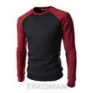

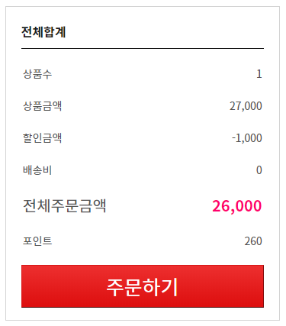
Page ID | 화면이름 | 설명 | No.
cart | 장바구니 | 상품 상세페이지에서 장바구니 버튼 클릭 후 장바구니 | 10
로그인
회원가입
마이페이지
장바구니
CI (로고)
검색
페이지 네비게이션
히트상품
추천상품
최신상품
인기상품
할인상품
패션 〮 의류 〮 뷰티 〉
장바구니
HOME > 패션·의류·뷰티 > 장바구니
가전 〮 디지털 〉
상품명
총수량
판매가
포인트
배송비
총합
식품 〮 생필품 〉
홈 〮 문구 〮 취미 〉
[블루포스] 여름신상 긴팔남자옷 SIZE : M / COLOR : 블루 1개
1
27,000
270
무료배송
27,000
Scroll area
베스트 상품
1
상품명
30,000원 10%↓
27,000원
2
상품명
30,000원 10%↓
27,000원
3
상품명
30,000원 10%↓
27,000원
1200 pixel
Copyleft chhak.kr All rights reserved.
ⓒ

Slide 14
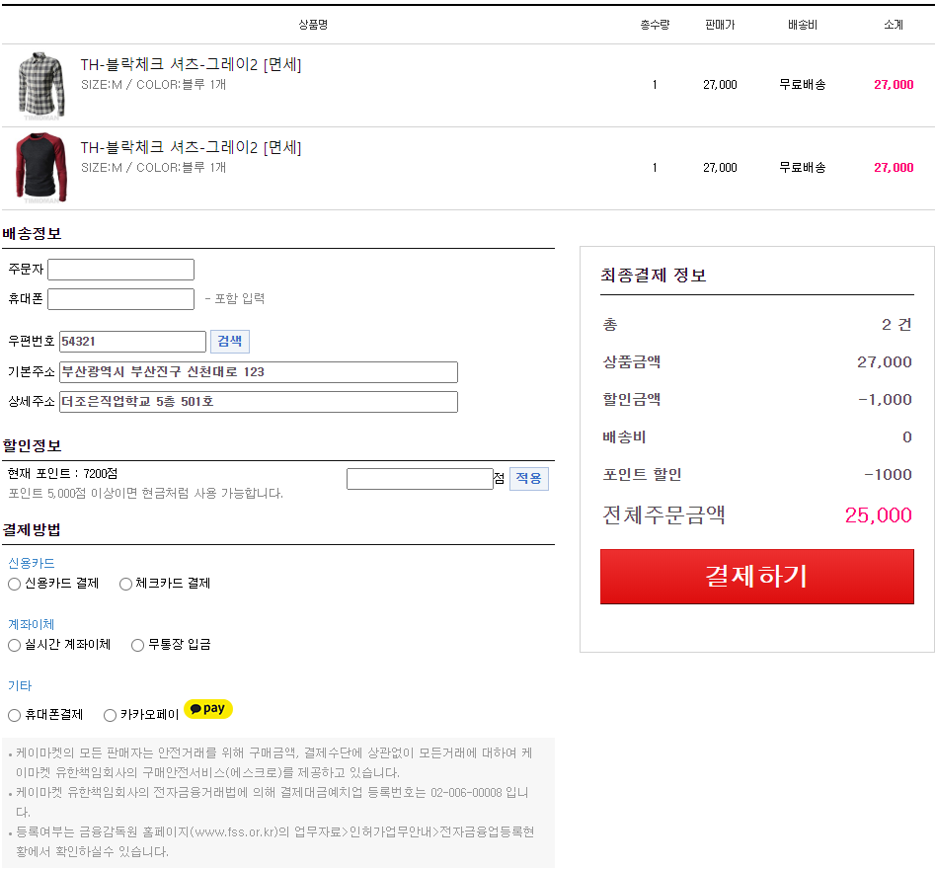
Page ID | 화면이름 | 설명 | No.
order | 주문결제 | 장바구니 다음 페이지 | 11
로그인
회원가입
마이페이지
장바구니
CI (로고)
검색
페이지 네비게이션
히트상품
추천상품
최신상품
인기상품
할인상품
패션 〮 의류 〮 뷰티 〉
주문결제
HOME > 장바구니 > 주문결제
가전 〮 디지털 〉
식품 〮 생필품 〉
홈 〮 문구 〮 취미 〉
Scroll area
베스트 상품
1
상품명
30,000원 10%↓
27,000원
2
상품명
30,000원 10%↓
27,000원
3
상품명
30,000원 10%↓
27,000원
1200 pixel
Copyleft chhak.kr All rights reserved.
ⓒ

Slide 15
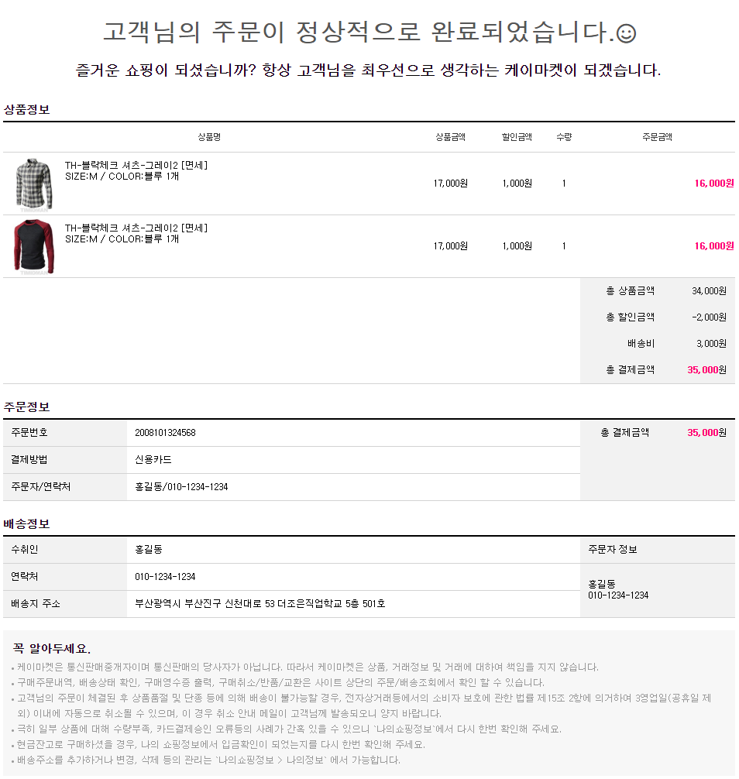
Page ID | 화면이름 | 설명 | No.
order-complete | 주문완료 | 주문완료 페이지 | 12
로그인
회원가입
마이페이지
장바구니
CI (로고)
검색
페이지 네비게이션
히트상품
추천상품
최신상품
인기상품
할인상품
패션 〮 의류 〮 뷰티 〉
주문완료
HOME > 주문결제 > 주문완료
가전 〮 디지털 〉
식품 〮 생필품 〉
홈 〮 문구 〮 취미 〉
Scroll area
베스트 상품
1
상품명
30,000원 10%↓
27,000원
2
상품명
30,000원 10%↓
27,000원
3
상품명
30,000원 10%↓
27,000원
1200 pixel
Copyleft chhak.kr All rights reserved.
ⓒ

Slide 16
Page ID | 화면이름 |  | No.
Main_index | 메인 index |  | -
로그인
회원가입
마이페이지
장바구니
아이덴티티 (로고)
검색창
커뮤니티
고객지원
히트상품
추천상품
최신상품
인기상품
할인상품
여기를 좁더 좁게
하고 “스타트”를 위로하고 아바타부분도 위로....”시안2” 참고~
더욱 더 새로워진 온라인 추리
연습게임온라인 추리
클릭시 다음페이지 전환
auto pixel
웹상에
보여지는화면
연습게임온라인
START
더욱 더 새로워진 온라인 추리
연습 게임 온라인추리
아이디
비밀번호
신규아이템 아이템 아이템
MORE
공지 이벤트 업데이트
정기점검 안내 (완료) 07-16
정기점검 안내 (완료) 07-16
정기점검 안내 (완료) 07-16
정기점검 안내 (완료) 07-16
정기점검 안내 (완료) 07-16
정기점검 안내 (완료) 07-16
셈네일
셈네일
셈네일
셈네일
로그인
아이디저장
띠표현
“히트”
“베스트”
“신규”
ID/PW 찾기 회원가입
MORE
회사소개 / 이용약관 / 개인정보취급정책 / 청소년보호정책
Copyright ⓒ 연습게임온라인, Corp.All Rights Reserved.
1200 pixel
Copyleft chhak.kr All rights reserved.
ⓒ

Slide 17
Page ID | 화면이름 |  | No.
2_1.게임소개 | 마온소개 |  | -
아이덴티티 (게임로고)
마온소식
마온소개
게임샵
랭킹
클랜
커뮤니티
고객지원
아이디/비밀번호 찾기
더욱 더 새로워진 온라인 추리
연습 게임 온라인추리
연습게임온라인
START
: : 아이디 확인 : :
게임소개
아이디/비밀번호 찾기
아바타
32/ 연습게임 님
클랜 : 마온일찐
Home > 마온소개 > 게임소개
주민등록번호
이름
-
100,000
100,000
연습게임온라인 는 무엇인가?
마피아의 거짓 알리바이를 추리 하는 게임이다.
어떤 식으로 추리하며 게임을 진행하는가?
게임이 시작되고 난 후
연습게임온라인가 특정 지역에 지뢰를 매설 한다.
같은 지역에 갔었던 시민 중 해당 지뢰를 밟은 시민은 지뢰를 밟고 사망 하게 된다.
이때, 연습게임온라인 는 재빨리 다른 지역으로 옮겨갈 수 있다.
거짓 지역을 선택한 마피아는 해당 지역 내에 시민들은 사건이
발생하기 전 인원을 알고 있기 때문에 우리 지역 내 마피아가 있음을 추측 하게 된다.
시민은 연습게임온라인 를 투표를 이용해 잡아 낼 수 있으며,
마피아는 스파이의 도움을 받아 마지막까지 시민에게 잡히지 않으면 승리한다.
(게임 중 시민에게 발각 당하여 마피아가 투표로 처형당한다면 시민이 승리 하게 된다.)
고객님의 아이디는 [연습게임온라인] 입니다.
게임샵
확인
취소
내 정보
캐쉬충전하기
확인
: : 비밀번호 확인 : :
경험치 View
아이디
이름
주민등록번호
마온소개
게임소개
레벨체계
직업소개
게임규칙
-
확인
취소
회사소개 / 이용약관 / 개인정보취급정책 / 청소년보호정책
Copyright ⓒ 연습게임온라인, Corp.All Rights Reserved.

Slide 18

Page ID | 화면이름 |  | No.
0.메인 View ( 게임화면 ) | 메인 View ( 게임화면 ) |  | -
아이덴티티 (게임로고)
마온소식
마온소개
게임샵
랭킹
클랜
커뮤니티
고객지원
연습게임온라인
START
더욱 더 새로워진 온라인 추리
연습 게임 온라인추리
“게임 대기화면”
아바타
32/ 연습게임 님
클랜 : 캐릭일찐
방 목록
이용등급 안내
게임
화면 기획
별도
100,000
100,000
No 방 제목 방장 인원 종류 상태
13 어서오세요 홍길동 7/16 아이템 대기중
게임샵
13 어서오세요 홍길동 7/16 아이템 대기중
내 정보
13 어서오세요 홍길동 7/16 아이템 대기중
캐쉬충전하기
13 어서오세요 홍길동 7/16 아이템 대기중
경험치 View
바로시작
방만들기
8인 12인 16인
종합 IQ 승수
1
2
3
4
5
이초민
Saucy
윤햄
엠마!
엠마!
303,051
273,777
242,370
240,868
240,868
전체채팅
클랜채팅
매크로설정
유저목록
친구목록
클랜목록
IQ.53 호랑이
/?를 누르시면 채팅 도움말을 보실 수 있습니다.
[호랑이] 안녕하세요?
IQ.53 호랑이
MORE
IQ.53 호랑이
공지 이벤트 업데이트
IQ.53 호랑이
정기점검 안내 (완료) 07-16
정기점검 안내 (완료) 07-16
정기점검 안내 (완료) 07-16
정기점검 안내 (완료) 07-16
IQ.53 호랑이
MORE
글을 입력하세요.
전송
회원찾기
회사소개 / 이용약관 / 개인정보취급정책 / 청소년보호정책
Copyright ⓒ 연습게임온라인, Corp.All Rights Reserved.
웹에이전시 “웹스” < http://www.web-s.kr >

Slide 19
Page ID | 화면이름 |  | No.
- | 프로필 상세 |  | -
아바타
32/ 연습임 님
로그아웃
클랜 : 마온일찐
100,000
100,000
게임샵
클릭시
“ 7.내정보 View ”
이동
내 정보변경
캐쉬충전하기
경험치 (2003/2930)
60%
< 로그인 화면 상세 >
웹에이전시 “웹스” < http://www.web-s.kr >

Slide 20
Page ID | 화면이름 |  | No.
1_1.공지사항 | 마온소식 |  | -
아이덴티티 (게임로고)
마온소식
마온소개
게임샵
랭킹
클랜
커뮤니티
고객지원
연습게임온라인
START
더욱 더 새로워진 온라인 추리
연습 게임 온라인추리
32/ 연습게임 님
클랜 : 캐릭일찐
공지사항
- 글쓴이
- 제목
Home > 마온소식 > 공지사항
아바타
100,000
100,000
번호 제목 글쓴이 작성일 조회
게임샵
내 정보
25
25
25
25
25
25
25
25
25
25
서버 정기정검 안내 (완료)
서버 정기정검 안내 (완료)
서버 정기정검 안내 (완료)
서버 정기정검 안내 (완료)
서버 정기정검 안내 (완료)
서버 정기정검 안내 (완료)
서버 정기정검 안내 (완료)
서버 정기정검 안내 (완료)
서버 정기정검 안내 (완료)
서버 정기정검 안내 (완료)
(GM) 니케
(GM) 니케
(GM) 니케
(GM) 니케
(GM) 니케
(GM) 니케
(GM) 니케
(GM) 니케
(GM) 니케
(GM) 니케
12/07/16
12/07/16
12/07/16
12/07/16
12/07/16
12?07/16
12/07/16
12/07/16
12/07/16
12/07/16
26
26
26
26
26
26
26
26
26
26
캐쉬충전하기
경험치 View
마온소식
공지사항
이벤트
업데이트
<< < 1 2 3 4 5 6 7 8 9 10 > >>
회사소개 / 이용약관 / 개인정보취급정책 / 청소년보호정책
Copyright ⓒ 연습게임온라인, Corp.All Rights Reserved.
웹에이전시 “웹스” < http://www.web-s.kr >

Slide 21
Page ID | 화면이름 |  | No.
1_2.이벤트 | 마온소식 |  | -
아이덴티티 (게임로고)
마온소식
마온소개
게임샵
랭킹
클랜
커뮤니티
고객지원
연습게임온라인
START
더욱 더 새로워진 온라인 추리
연습 게임 온라인추리
32/ 연습게임 님
클랜 : 캐릭일찐
이벤트
- 글쓴이
- 제목
Home > 마온소식 > 이벤트
아바타
100,000
100,000
번호 제목 글쓴이 작성일 조회
게임샵
내 정보
25
25
25
25
25
25
25
25
25
25
직업 리뷰 당첨자 발표입니다.
직업 리뷰 당첨자 발표입니다.
직업 리뷰 당첨자 발표입니다.
직업 리뷰 당첨자 발표입니다.
직업 리뷰 당첨자 발표입니다.
직업 리뷰 당첨자 발표입니다.
직업 리뷰 당첨자 발표입니다.
직업 리뷰 당첨자 발표입니다.
직업 리뷰 당첨자 발표입니다.
직업 리뷰 당첨자 발표입니다.
(GM) 니케
(GM) 니케
(GM) 니케
(GM) 니케
(GM) 니케
(GM) 니케
(GM) 니케
(GM) 니케
(GM) 니케
(GM) 니케
12/07/16
12/07/16
12/07/16
12/07/16
12/07/16
12?07/16
12/07/16
12/07/16
12/07/16
12/07/16
26
26
26
26
26
26
26
26
26
26
캐쉬충전하기
경험치 View
마온소식
공지사항
이벤트
업데이트
<< < 1 2 3 4 5 6 7 8 9 10 > >>
회사소개 / 이용약관 / 개인정보취급정책 / 청소년보호정책
Copyright ⓒ 연습게임온라인, Corp.All Rights Reserved.
웹에이전시 “웹스” < http://www.web-s.kr >

Slide 22
Page ID | 화면이름 |  | No.
1_3.업데이트 | 마온소식 |  | 5
아이덴티티 (게임로고)
마온소식
마온소개
게임샵
랭킹
클랜
커뮤니티
고객지원
연습게임온라인
START
더욱 더 새로워진 온라인 추리
연습 게임 온라인추리
32/ 연습게임 님
클랜 : 캐릭일찐
업데이트
- 글쓴이
- 제목
Home > 마온소식 > 업데이트
아바타
100,000
100,000
번호 제목 글쓴이 작성일 조회
게임샵
내 정보
25
25
25
25
25
25
25
25
25
25
10월 11일 업데이트 내용입니다.
10월 11일 업데이트 내용입니다.
10월 11일 업데이트 내용입니다.
10월 11일 업데이트 내용입니다.
10월 11일 업데이트 내용입니다.
10월 11일 업데이트 내용입니다.
10월 11일 업데이트 내용입니다.
10월 11일 업데이트 내용입니다.
10월 11일 업데이트 내용입니다.
10월 11일 업데이트 내용입니다.
(GM) 니케
(GM) 니케
(GM) 니케
(GM) 니케
(GM) 니케
(GM) 니케
(GM) 니케
(GM) 니케
(GM) 니케
(GM) 니케
12/07/16
12/07/16
12/07/16
12/07/16
12/07/16
12?07/16
12/07/16
12/07/16
12/07/16
12/07/16
26
26
26
26
26
26
26
26
26
26
캐쉬충전하기
경험치 View
마온소식
공지사항
이벤트
업데이트
<< < 1 2 3 4 5 6 7 8 9 10 > >>
회사소개 / 이용약관 / 개인정보취급정책 / 청소년보호정책
Copyright ⓒ 연습게임온라인, Corp.All Rights Reserved.
웹에이전시 “웹스” < http://www.web-s.kr >

Slide 23
Page ID | 화면이름 |  | No.
2_1.게임소개 | 마온소개 |  | -
아이덴티티 (게임로고)
마온소식
마온소개
게임샵
랭킹
클랜
커뮤니티
고객지원
연습게임온라인
START
더욱 더 새로워진 온라인 추리
연습 게임 온라인추리
아바타
32/ 연습게임 님
클랜 : 캐릭일찐
게임소개
Home > 마온소개 > 게임소개
100,000
100,000
연습게임온라인 는 무엇인가?
연습게임온라인 거짓 알리바이를 추리 하는 게임이다.
어떤 식으로 추리하며 게임을 진행하는가?
게임이 시작되고 난 후
연습게임온라인가 특정 지역에 지뢰를 매설 한다.
같은 지역에 갔었던 시민 중 해당 지뢰를 밟은 시민은 지뢰를 밟고 사망 하게 된다.
이때, 연습게임온라인 는 재빨리 다른 지역으로 옮겨갈 수 있다.
거짓 지역을 선택한 마피아는 해당 지역 내에 시민들은 사건이
발생하기 전 인원을 알고 있기 때문에 우리 지역 내 연습게임온라인 있음을 추측 하게 된다.
시민은 연습게임온라인 를 투표를 이용해 잡아 낼 수 있으며,
마피아는 스파이의 도움을 받아 마지막까지 시민에게 잡히지 않으면 승리한다.
(게임 중 시민에게 발각 당하여 연습게임온라인 투표로 처형당한다면 시민이 승리 하게 된다.)
게임샵
내 정보
캐쉬충전하기
경험치 View
마온소개
게임소개
레벨체계
직업소개
게임규칙
회사소개 / 이용약관 / 개인정보취급정책 / 청소년보호정책
Copyright ⓒ 연습게임온라인, Corp.All Rights Reserved.
웹에이전시 “웹스” < http://www.web-s.kr >

